Slide 1
Mobile robotter på Sygehus Sønderjylland
– erfaringer fra implementering og drift
Chefkonsulent Bo Allerelli Andersen

Slide 2
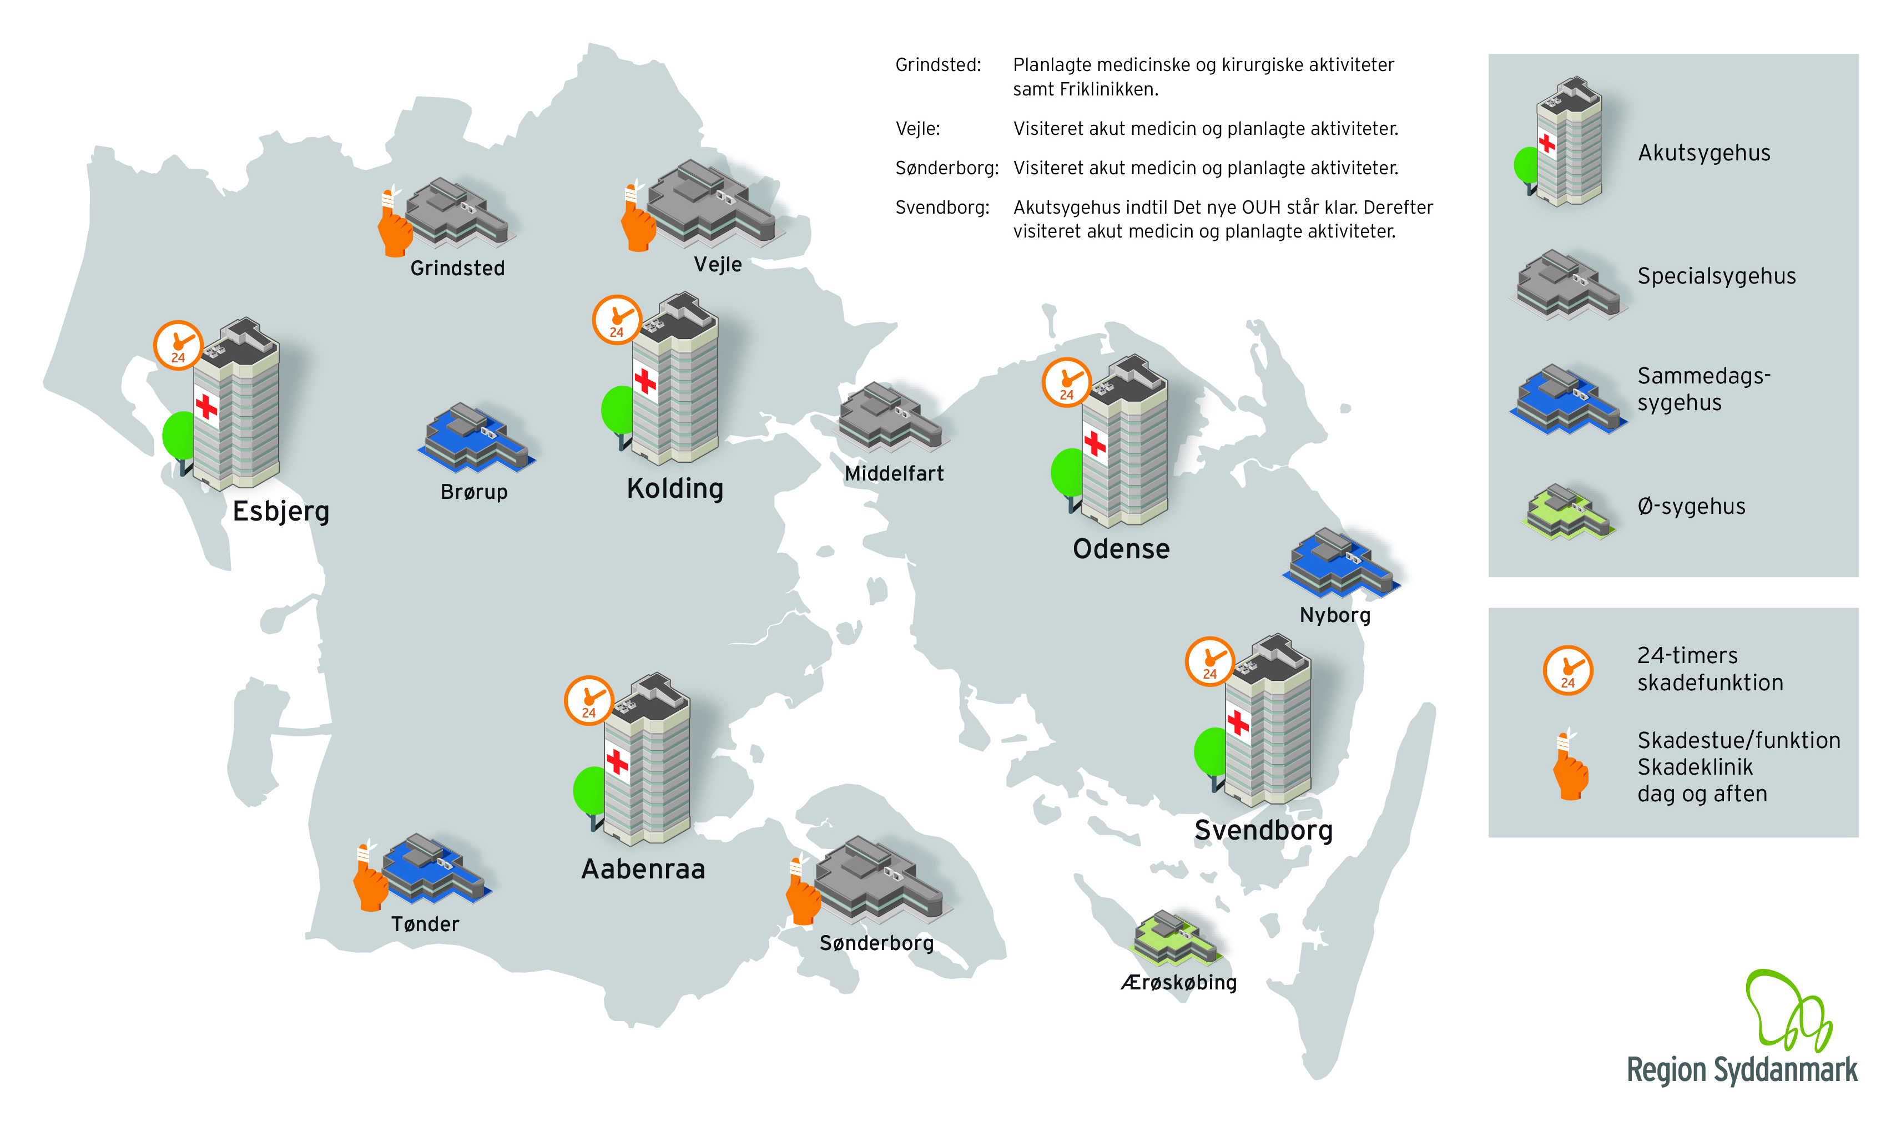
Region Syddanmark
Sygehus Sønderjylland
SHS Aabenraa
  Akutsygehus
SHS Sønderborg
  Specialsygehus
SHS Tønder
  Sammedagssygehus
Optageområde på ca. 235.000 borgere i Sønderjylland (Kongeågrænsen)
SHS udfører ca. 430.000 udskrivninger og ambulante besøg årligt
Cirka 1550 børn fødes hvert år på SHS

Slide 3
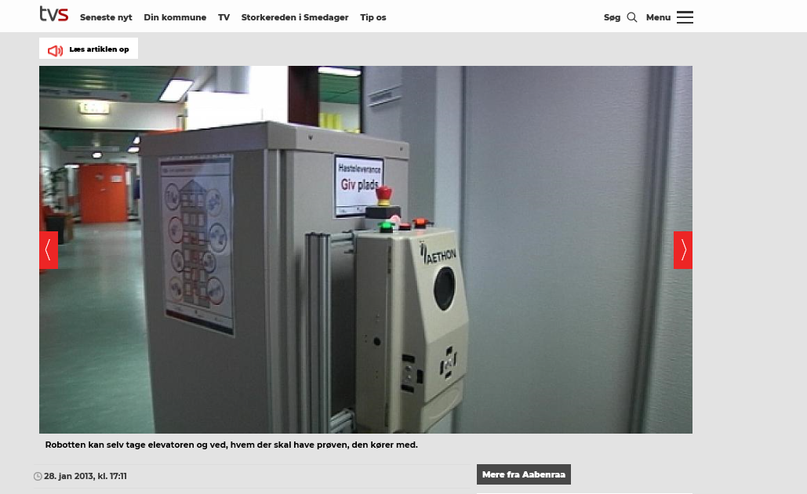
Starten på eventyret
Notes:
Øgede krav til kortere liggetid – speciallægen i front – etablering af fælles akutmodtagelser med behov for kortere svartider på laboratorieanalyser – robotter er løsningen.
Vi oplevede modstand og hovedrysten fra medarbejderne – utilfredshed med ventetid ved elevatorer – sabotage – og et resultat, der ikke levede op til hastighedskravet.

Slide 4
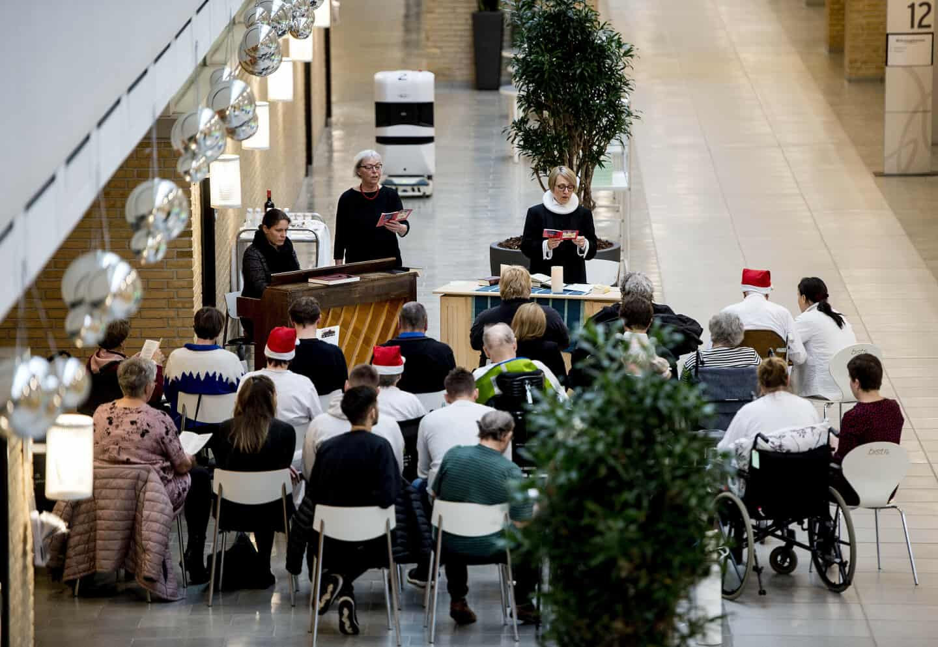
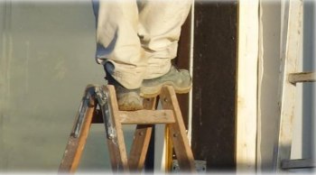
De teknologiske udfordringer

Slide 5
Robotnotat juni 2016
Godkendt i FMU og i afdelingsledelseskredsen
Vi ville ikke indføre teknologi for teknologiens skyld
Arbejdsmiljø
Kvalitet
Produktivitet
Mere for pengene
Bedre for pengene
Mere sikkert for pengene
Notes:
Vi lagde skinnerne efterhånden som vi skulle køre på dem og kunne godt fornemme, at robotterne var kommet for at blive. Vi tog en time-out og diskuterede hvad målet med indsættelse af yderligere robotter skulle være. Det var vigtigt for os at kunne besvare spørgsmålet om ‘hvorfor gør vi det?’ Ikke mindst over for de medarbejdere der blev direkte berørt af indførelsen af robotter. Vi skrev derfor ‘Robot-notatet’ i 2016, som satte målene for fremtidige indsættelse af robotter. Øget produktivitet, bedre kvalitet og bedre arbejdsmiljø var nøgleordene.

Slide 6
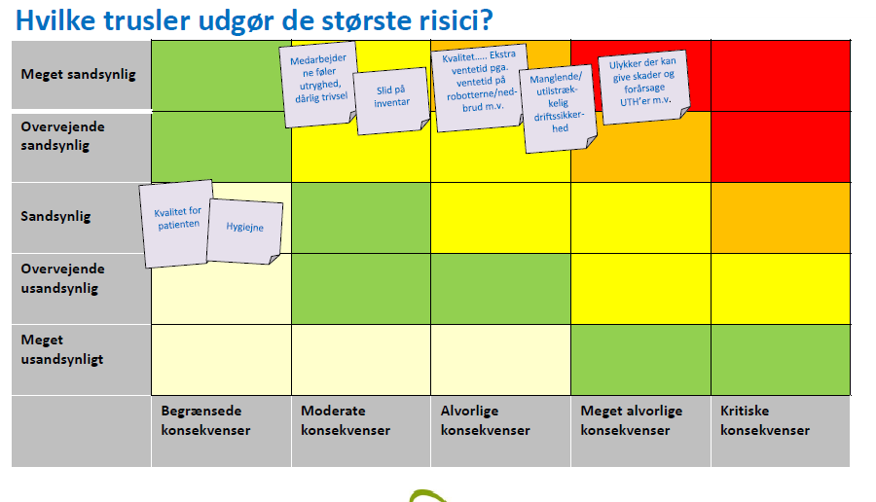
Forebyggelse psykisk arbejdsmiljø
Vi var ikke i tvivl om fordelene i forhold til det fysiske arbejdsmiljø, men vi var i tvivl om hvordan det påvirkede det psykiske arbejdsmiljø
Arbejdsmiljø

Slide 7
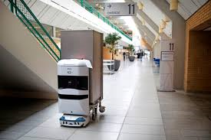
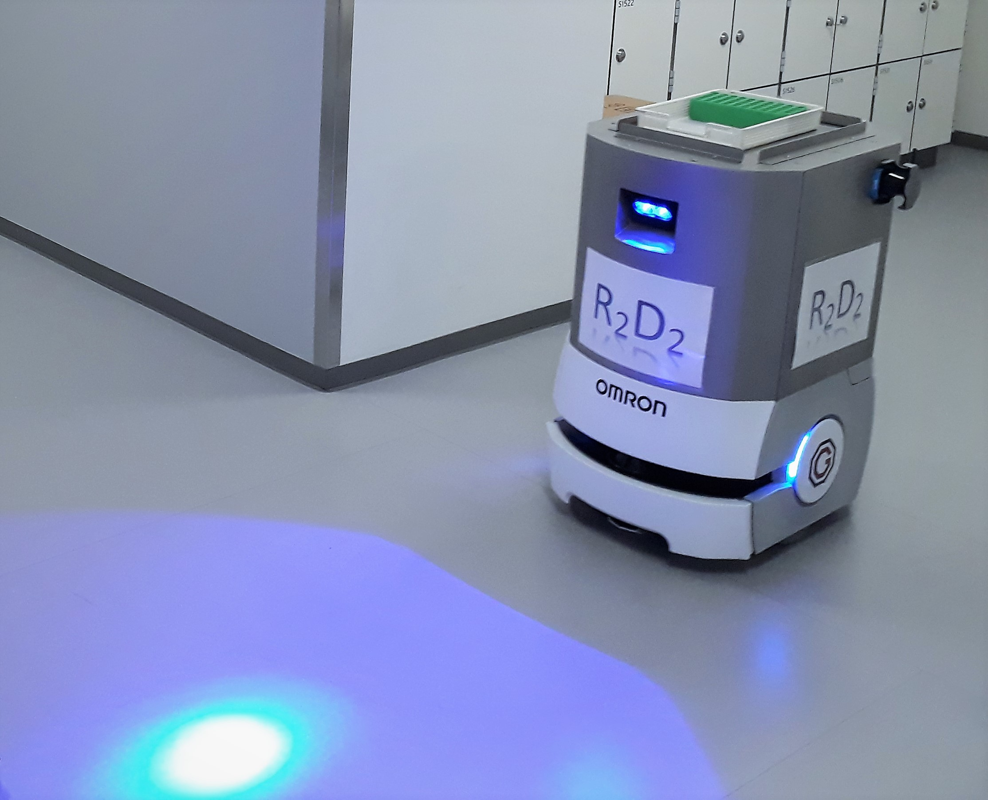
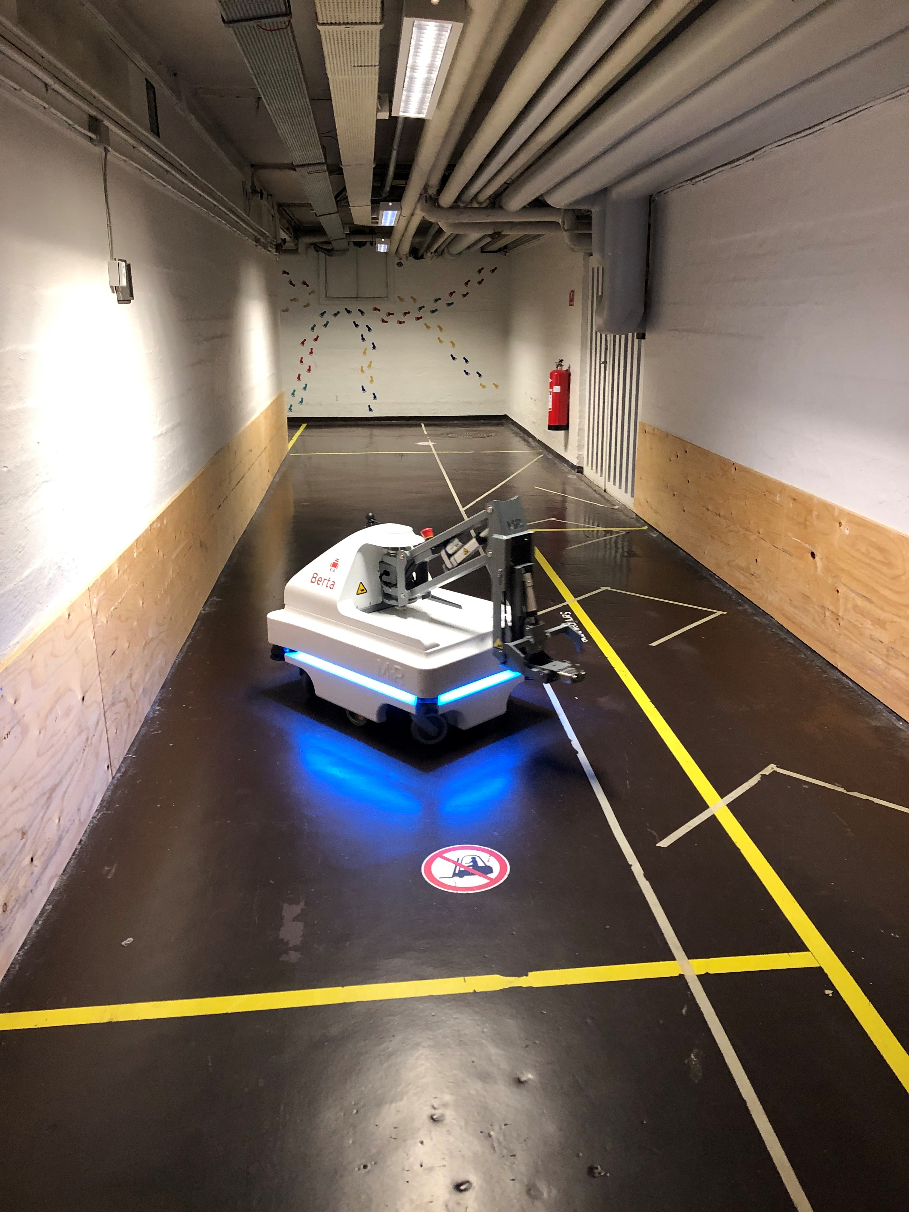
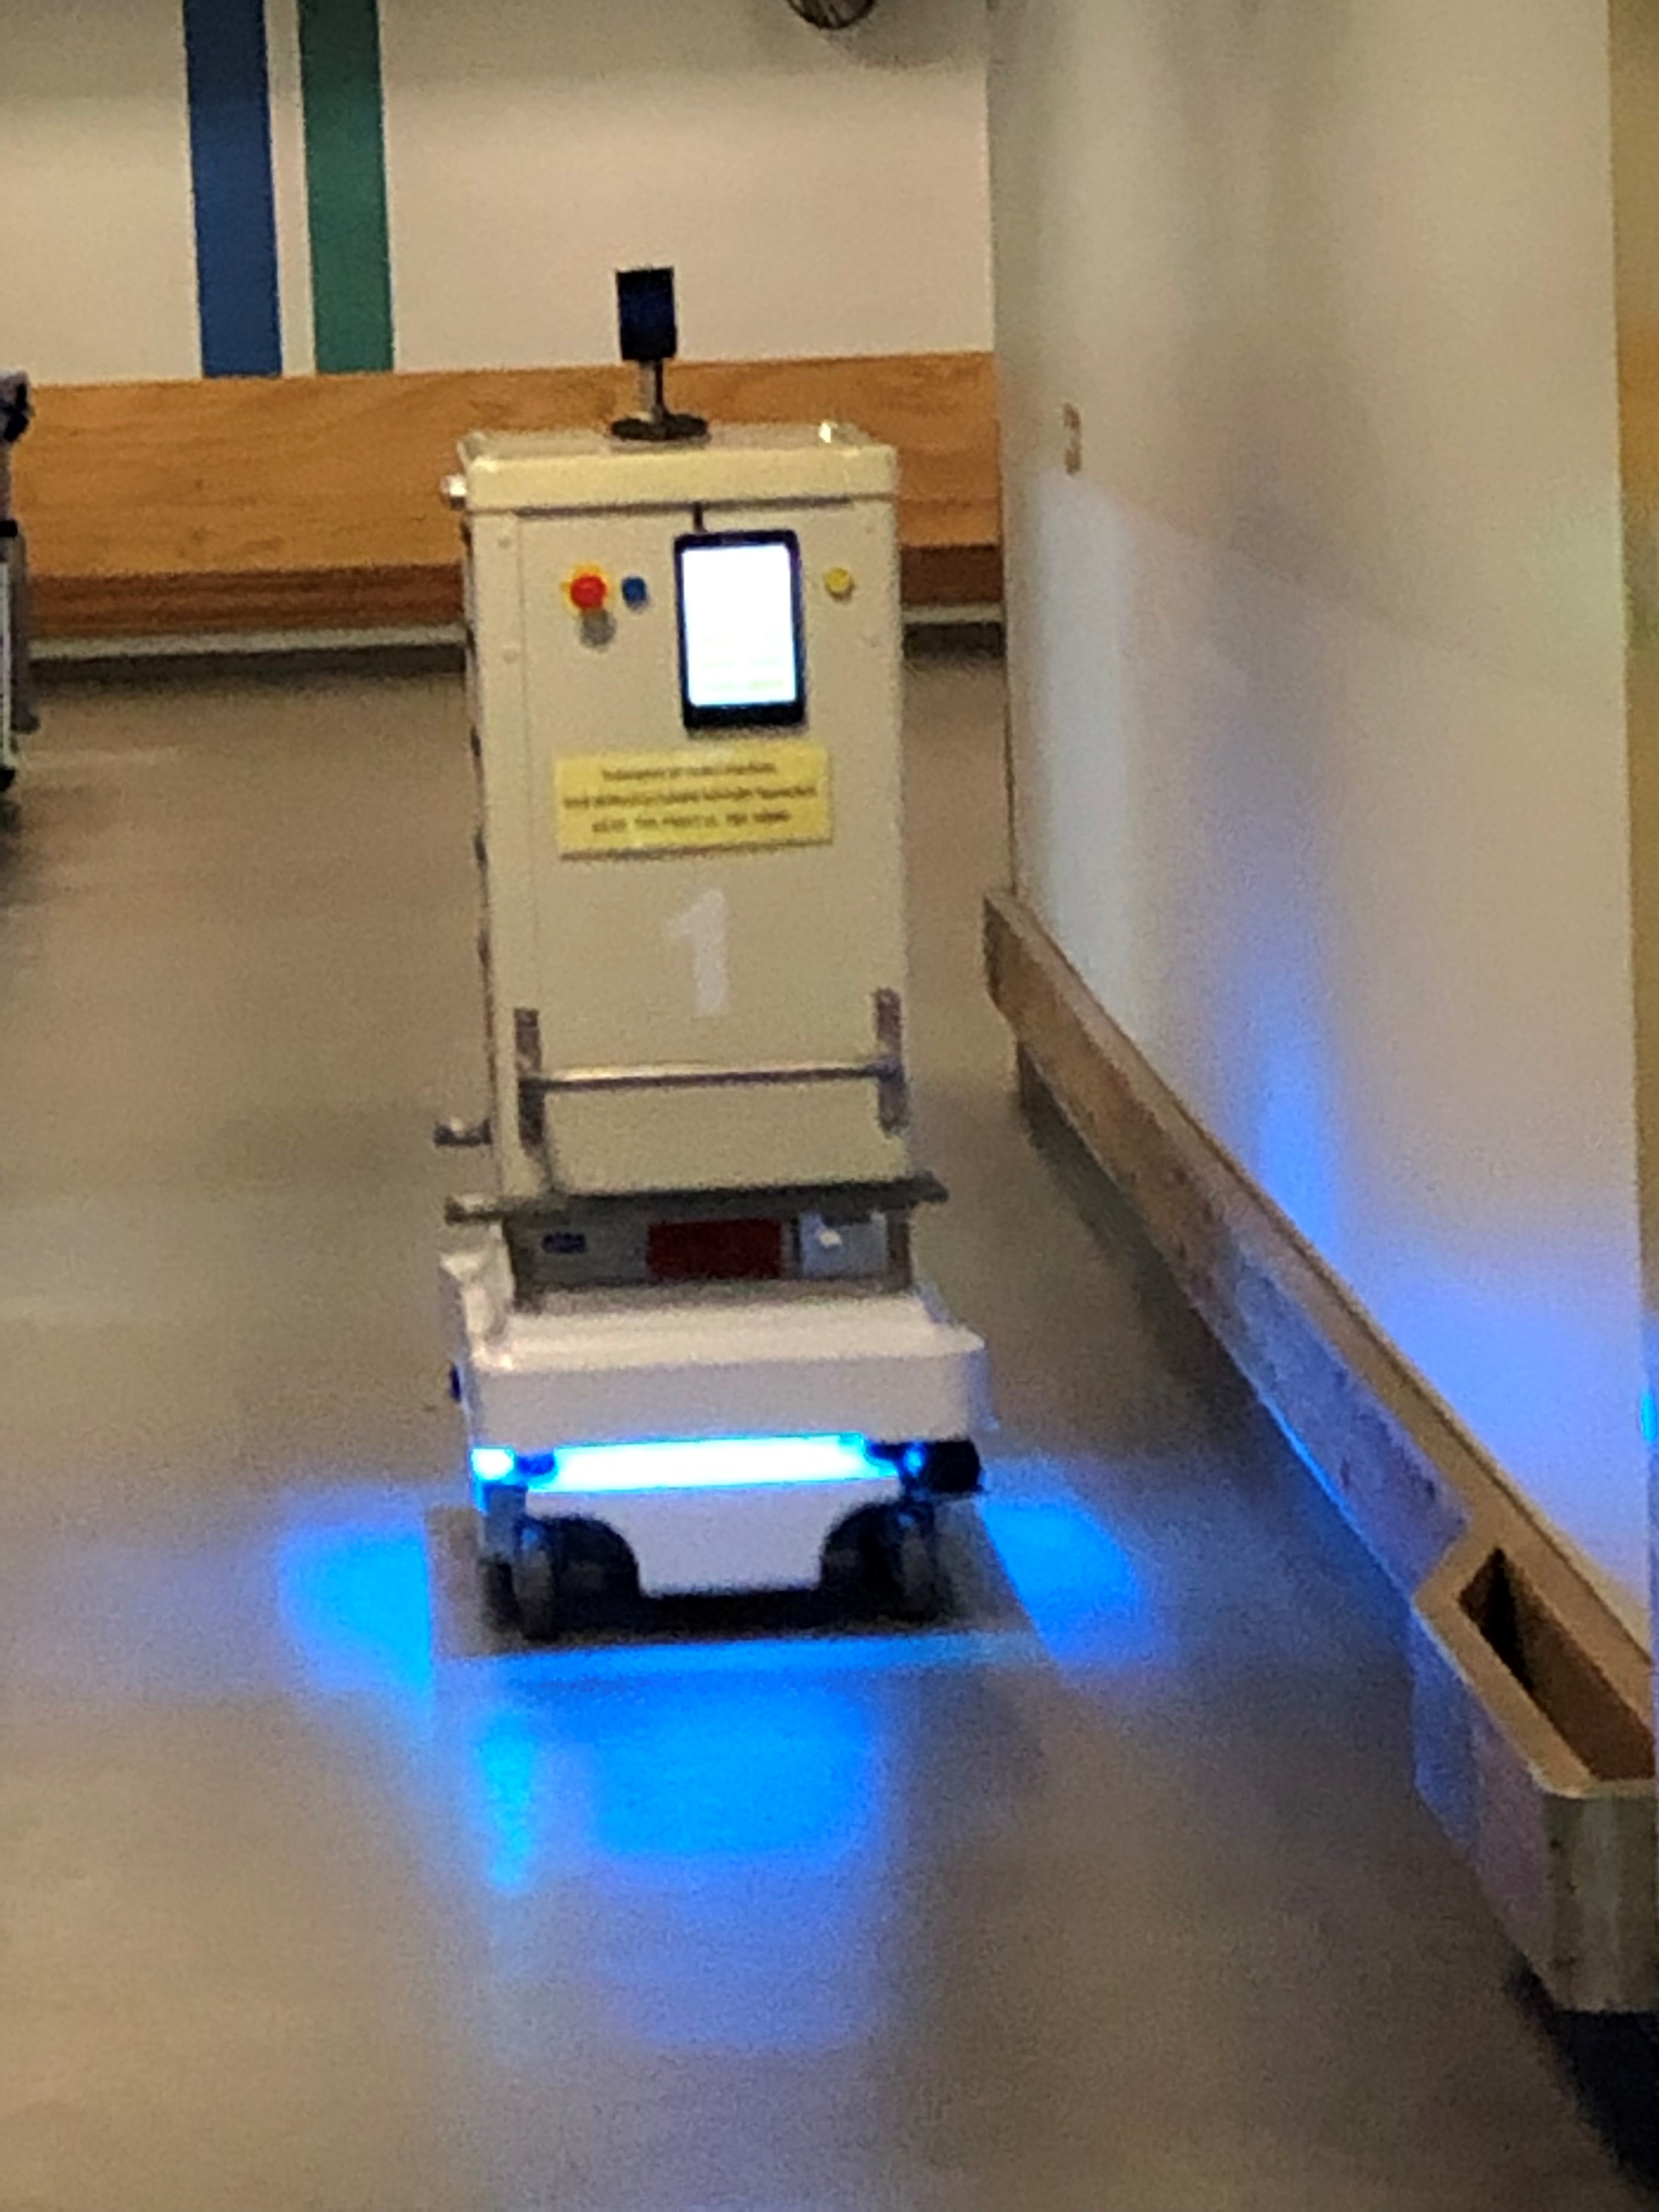
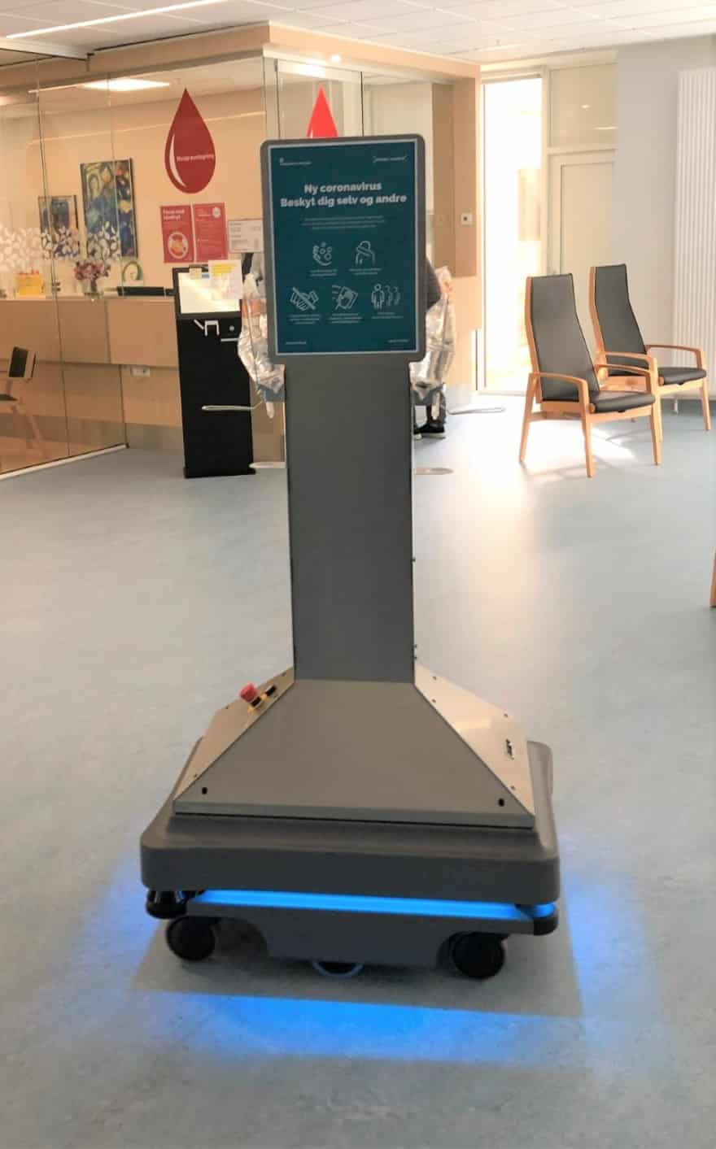



Hvor indsatte vi robotter
TUG 1-6
R₂D₂
Da Vinci
NN
Notes:
TUG blev i stedet for omdirigeret til at køre mødeforplejning fra køkkenet til direktionsgangen den ene vej og urent service den anden vej. Det gav os vigtige informationer og data, og i forbindelse med et nyt patientbespisningskoncept i 2014 i forlængelse af kvalitetsfondsbyggeriet, blev der indkøbt i alt 6 TUG’s til afhentning af urent service i sengeafdelingerne i Aabenraa.
I Klinisk Biokemisk Afdeling i Aabenraa er indsat en robot til intern transport af prøver i laboratoriet
På operationsgangen i Aabenraa står Da Vinci, som indtil nu har udført over 1000 organkirurgiske operationer (galder)
I Sønderborg blev Prop og Berta indsat til at køre med urent service og Ejnar til at køre med kemokure fra cytostatikalaboratoriet til onkologisk ambulatorium
I Aabenraa blev E Spritte indsat i foråret 2020 med tilbud om håndsprit i forhallen sammen med SST’s retningslinjer

Slide 8
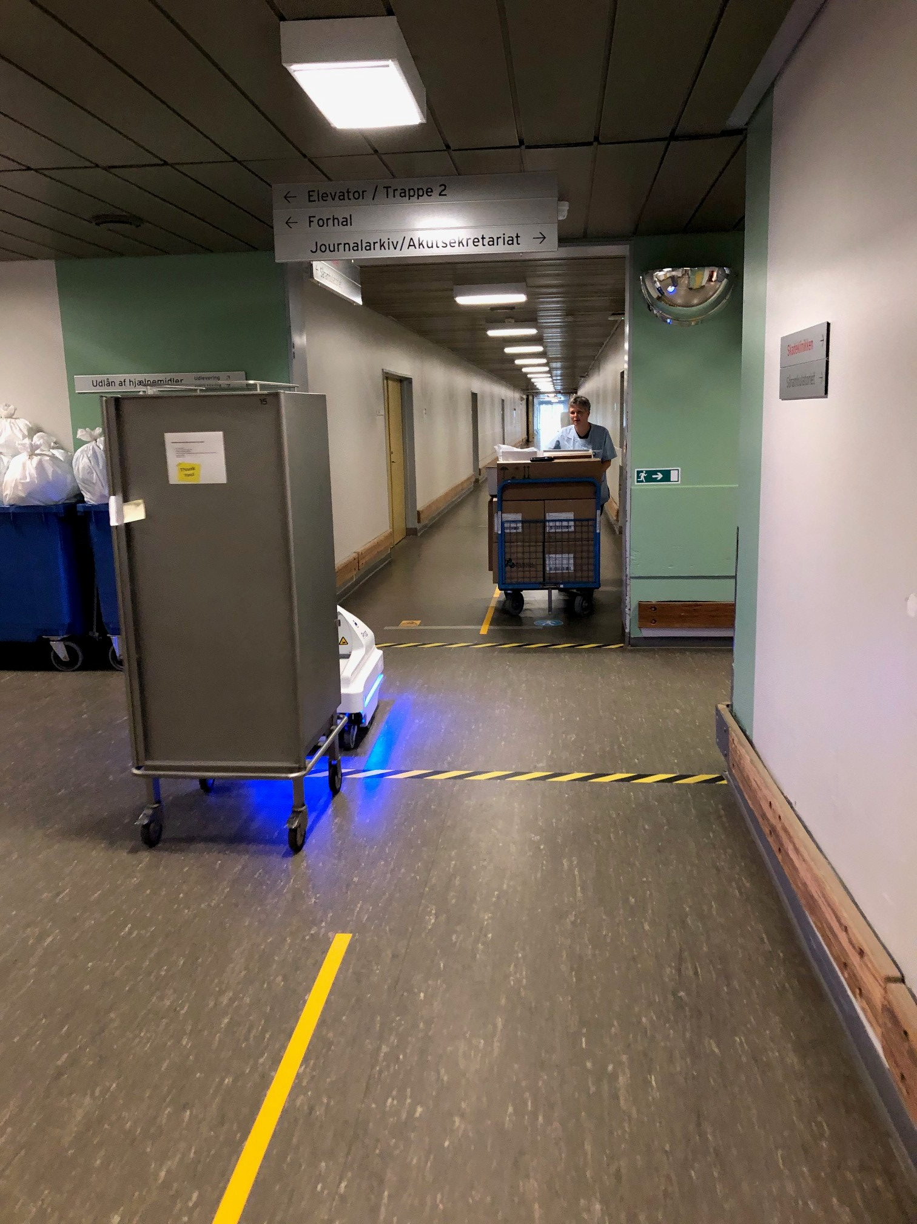
Det psykiske arbejdsmiljø
Medarbejdernes vurdering af risici viste sig velbegrundet
Driftsstabilitet er afgørende for det psykiske (og fysiske) arbejdsmiljø
Manglende driftsstabilitet betyder at opgaver skal udføres manuelt igen
Ekstra ventetid på grund af robotter
Notes:
Manglende driftsstabilitet betyder at opgaver skal udføres manuelt igen. Ressourcerne er optaget af andre opgaver. Det er en kilde til irritation når robotterne ikke kører og det kan der være flere årsager til; vores infrastruktur er en udfordring. Softwareproblemer, hardwareproblemer, wifi-problemer, mekaniske problemer osv.

Slide 9
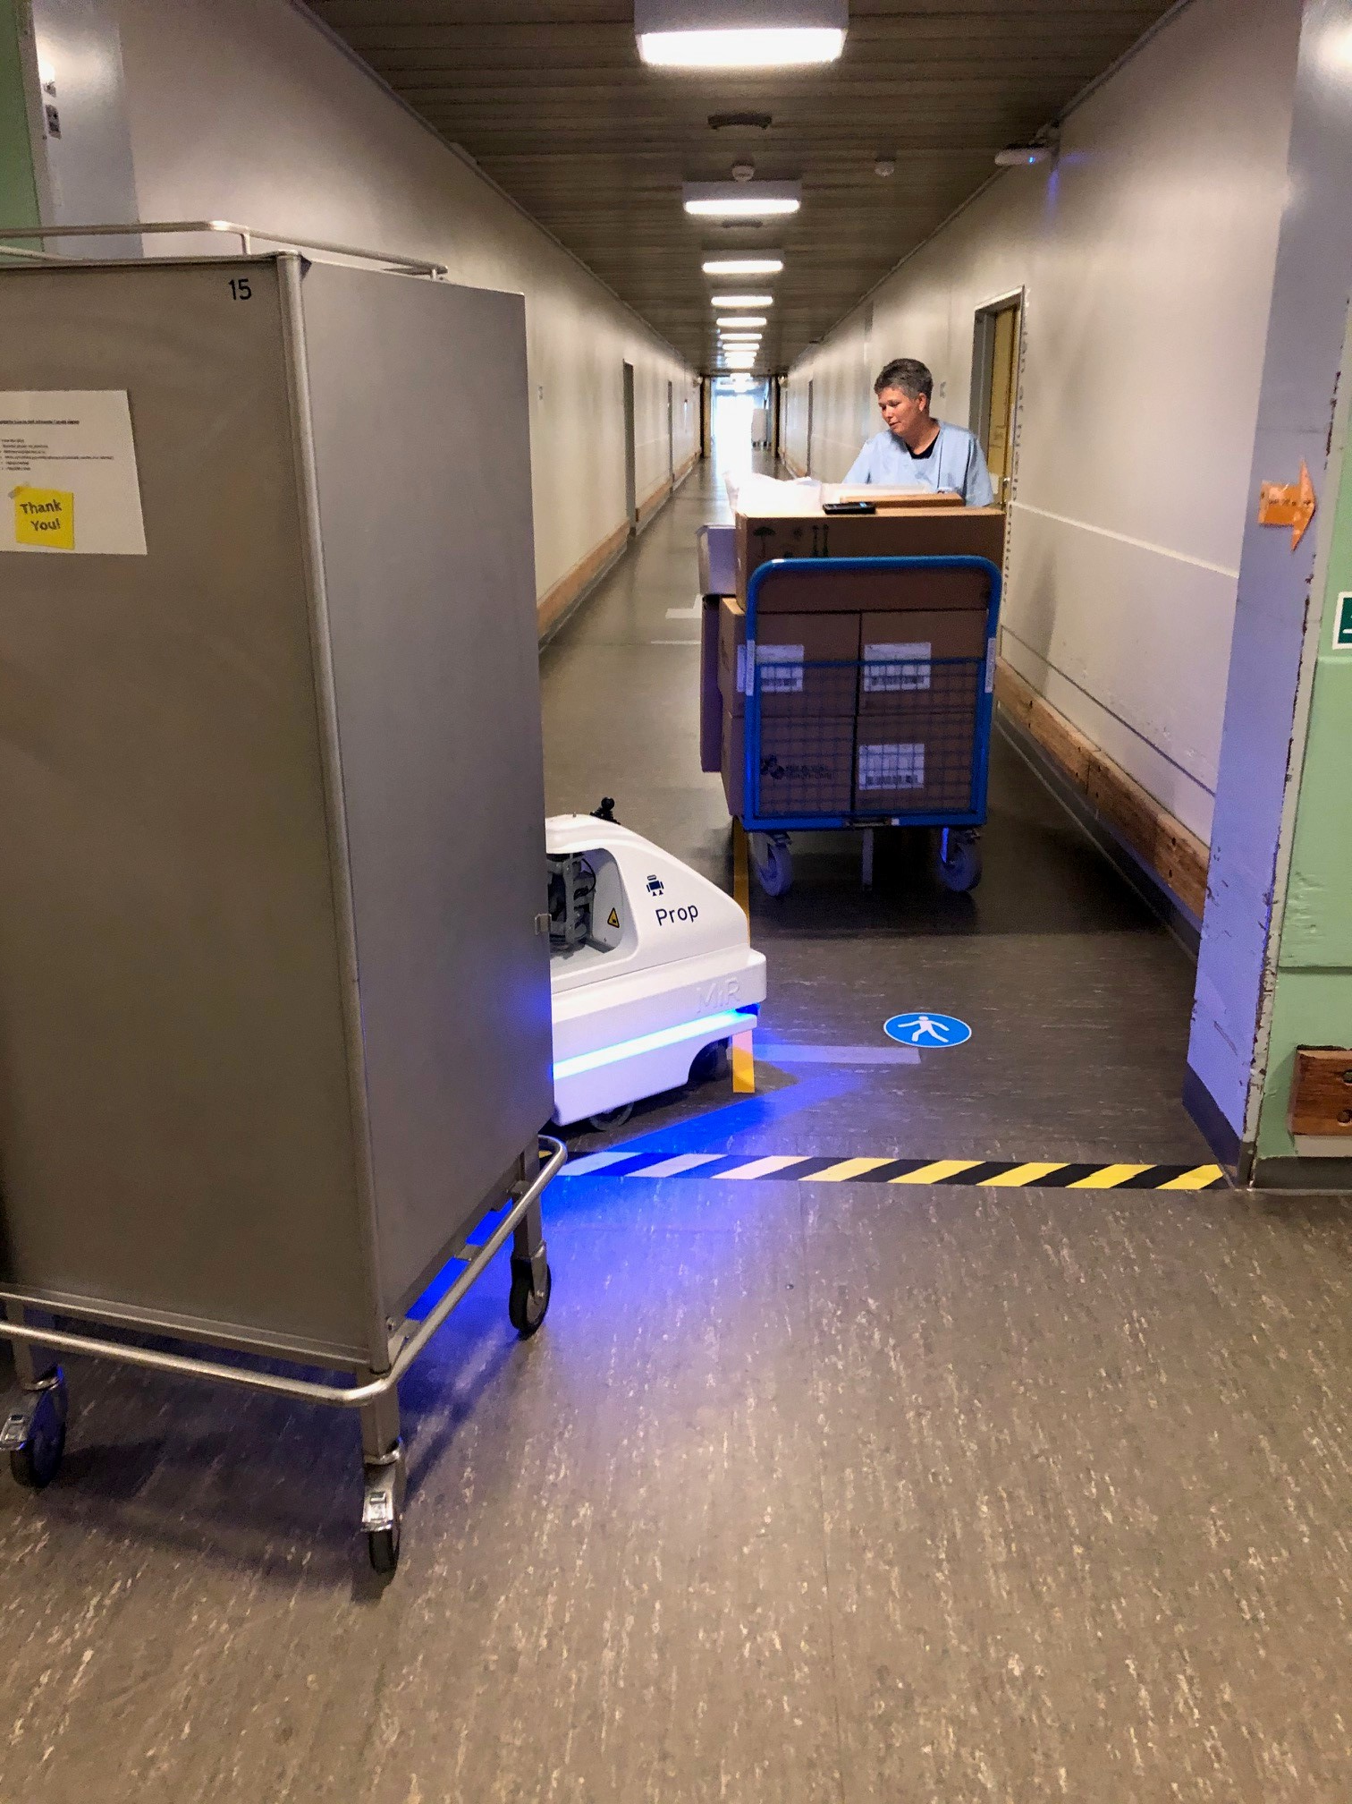
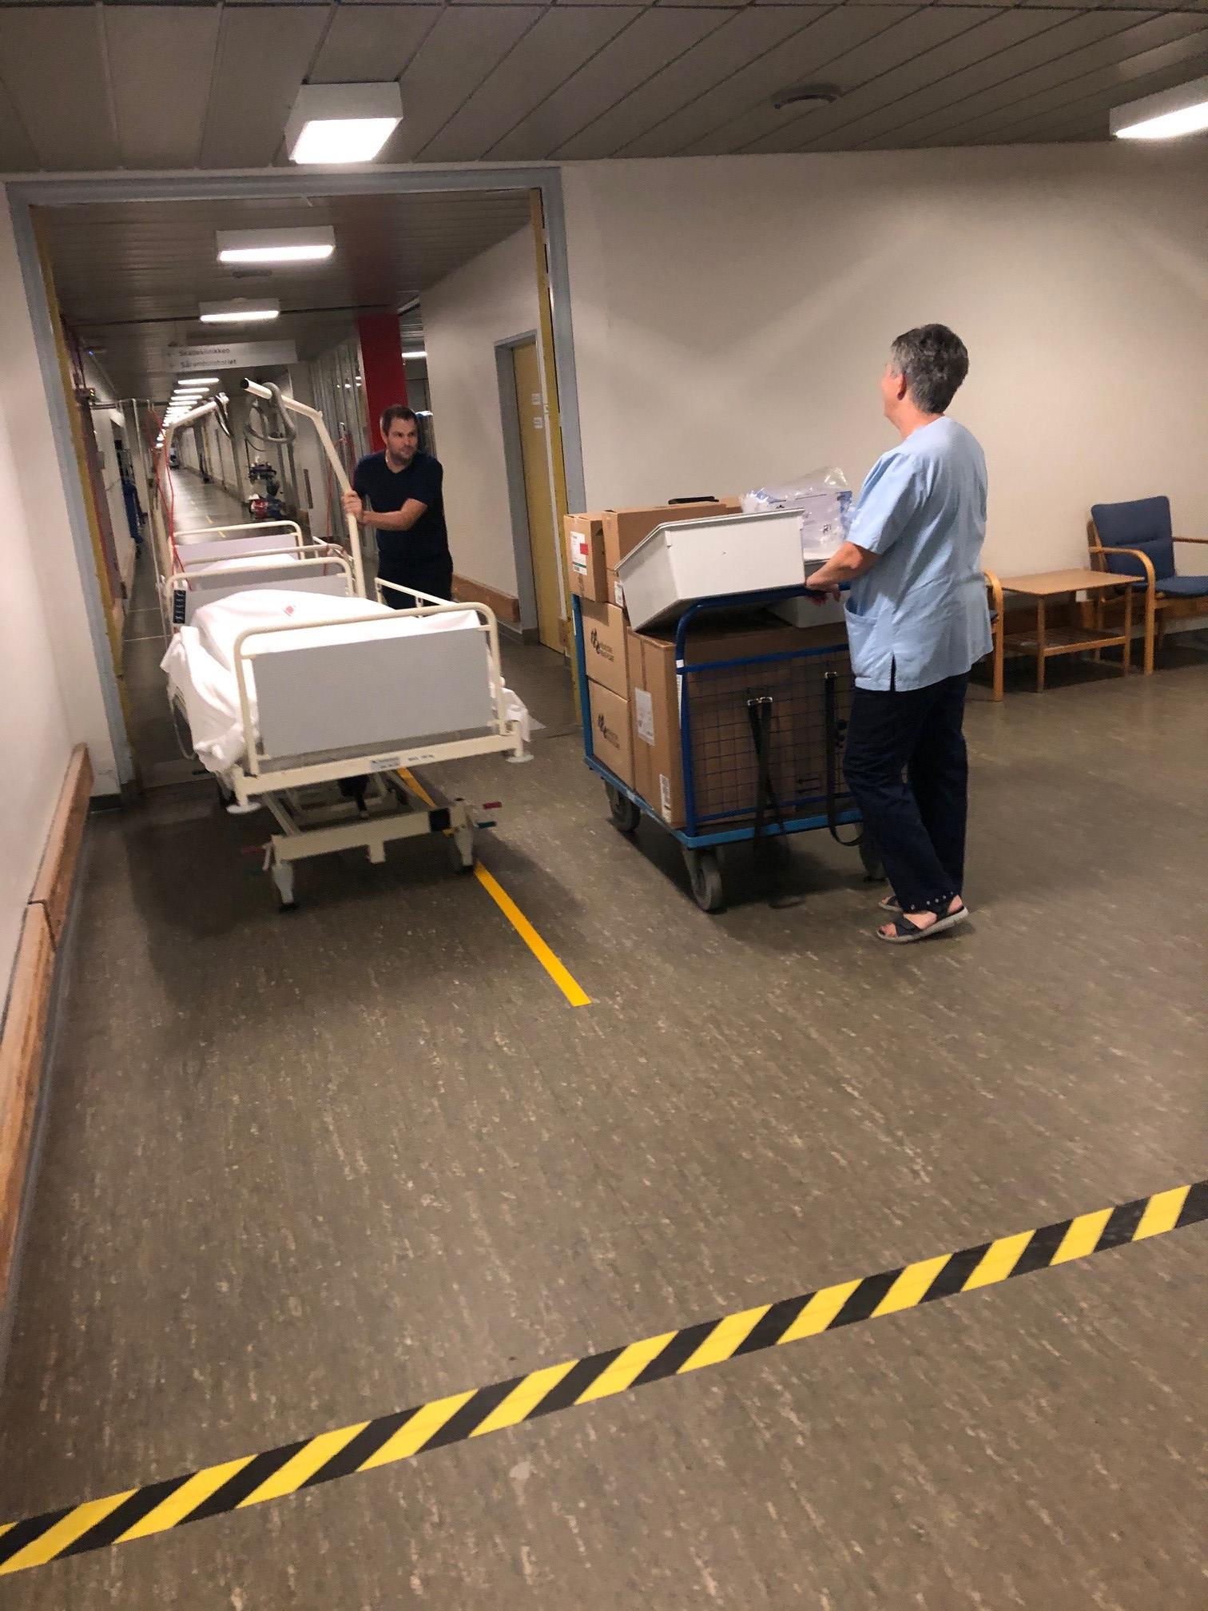
Det psykiske arbejdsmiljø –
robotten som kollega i flere virkeligheder
Notes:
Det kræver stor forståelse fra medarbejdernes side når man skal vente på en robot – det går straks bedre når det er en levende kollega man skal vente på. Det er vigtigt at medarbejderne får en forståelse for, at den opgave robotten løser i forhold til kerneopgaven, er lige så vigtig som den levende medarbejder løser. Robotten er også en kollega.

Slide 10
Hvad er vigtigt at dele med andre
Involver og inddrag medarbejderne fra starten – brug MED-systemet
Vær bevidst om at driftsstabilitet er meget afgørende for det psykiske (og fysiske) arbejdsmiljø
Vær bevidst om, at (ny) teknologi kan have børnesygdomme
Når manglende driftsstabilitet påvirker det psykiske arbejdsmiljø er, det et tegn på at ny teknologi er en gevinst når den fungerer
Notes:
Hvordan involverede vi medarbejderne: Den proaktive risikovurdering – informationsmøder direkte til portørerne – inddragelse i opgaveløsningen; portørerne som 1. level support, teknisk personale som 2. level support. #. Level support udsføres af eksterne.
Stillestående robotter betyder at opgaverne skal udføres af andre – intet beredskab for robotter ude af drift
AMR – autonomous mobile robots kører blandt mennesker, så sikkerheden er et stort issue, men også en hindring i vanskelig infrastruktur med øvrige aktiviteter.

Slide 11
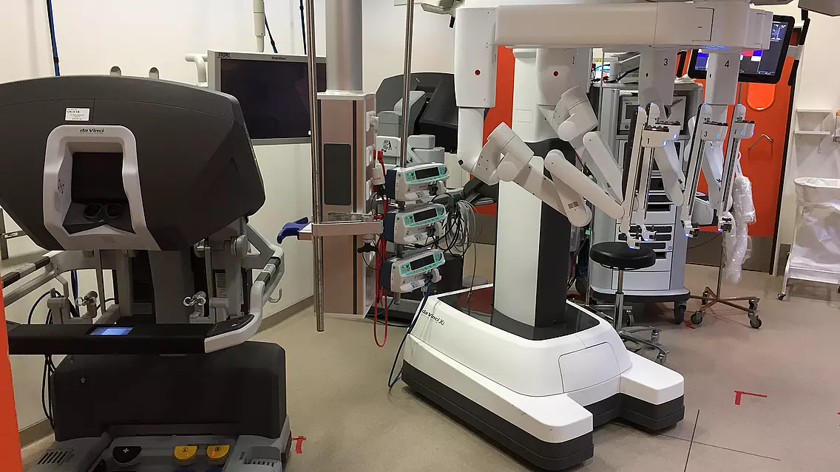


Hvor er vi nu
Notes:
6 TUG-robotter til urent service – 1 Omron
3 MIR-robotter i Sønderborg og 1 i Aabenraa er taget ud af drift, pga manglende mulighed for opdatering af software i de eksisterende robotter. Integrator kunne ikke servicere robotterne og MIR kunne ikke garantere driften. Det betyder tilbage til manuelle kørsler i Sønderborg og det diskuteres nu hvem, der skal løse den opgave på kort sigt – Køkkenet eller portørerne – og skal der nye robotter til?
Estimeret timeforbrug i SHS til 1. level og 2. level support: 0,7 bruttonormering i Aabenraa (0,3 i Sønderborg)
Estimerede udgifter til eksterne leverandører: 500.000 kr. pr. år. svarende til 1,5 bruttonormering
Estimeret personalebesparelse i 4,55 bruttonormering

Slide 12
Spørgsmål?

